Slide 1

Sample Questions:
Spanish French
German

Slide 2
Spanish Sample Questions

Slide 3
______ fue presidente de Venezuela desde 1999 hasta su muerte en 2013.
Wilmer Valderrama
David Concepción
María Conchita Alonso
Hugo Chávez

Slide 4
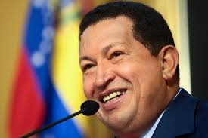
D. Hugo Chávez

Slide 5
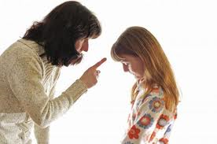
¿Qué descripción describe mejor lo que la madre le dice a su hija en la foto?
Te amo, niña.
¡No vuelvas a mentirme!
¿Tienes hambre?
Abre la boca.

Slide 6

B. ¡No vuelvas a mentirme!

Slide 7
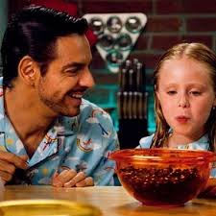
De la peli No se aceptan devoluciones
En la foto el padre está __________.
sonriendo a su hija
encontrando a su hija
mira
reírse

Slide 8
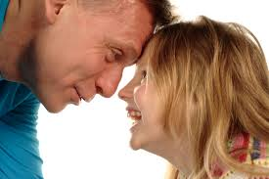
A. sonriendo a su hija

Slide 9
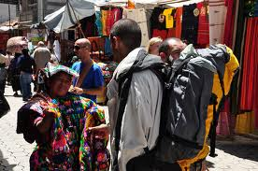
En busca del aguayo perfecto en el Perú
En la foto el joven le ofrece a la mujer muchos nuevos soles ______ el aguayo.
A. para B. acerca de C. sobre D. por

Slide 10
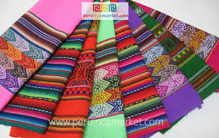
D. por

Slide 11

_____ es el único país africano en que el español es un idioma oficial.
Zimbabue
Benin
Guinea Ecuatorial
Namibia

Slide 12
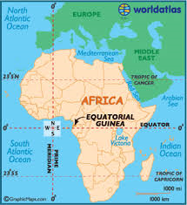
C. Guinea Ecuatorial

Slide 13
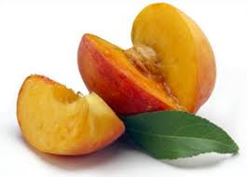
En países como Chile, Argentina y Perú, esta fruta se conoce como durazno. Por otro lado los españoles la conocen como ____________.
sandía
alcochofa
fresa
melocotón

Slide 14
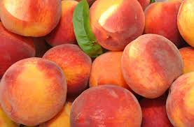
D. melocotón

Slide 15
Terminen la oración:
Voy a asistir a su boda en mayo a menos de que________________.
hay algo más importante que surja
no encuentre el tiempo libre
asisto a otra boda
otro amigo se casará el mismo dia

Slide 16
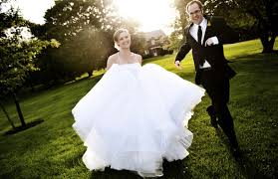
B. no encuentre el tiempo libre

Slide 17
French Sample Questions
*Not in Academic Language Bowl Format*

Slide 18
Grammar:
Fill in the correct present subjunctive form in the following sentence:
Il est heureux qu’elles .... à l’heure. (être)

Slide 19
Culture:
Which of the following is a music genre first developed in __________________[insert country/region studied for this year's bowl]?

Slide 20
Culture:
What languages are spoken in ______________[insert country/region studied for this year's bowl]? Name two.

